Slide 1
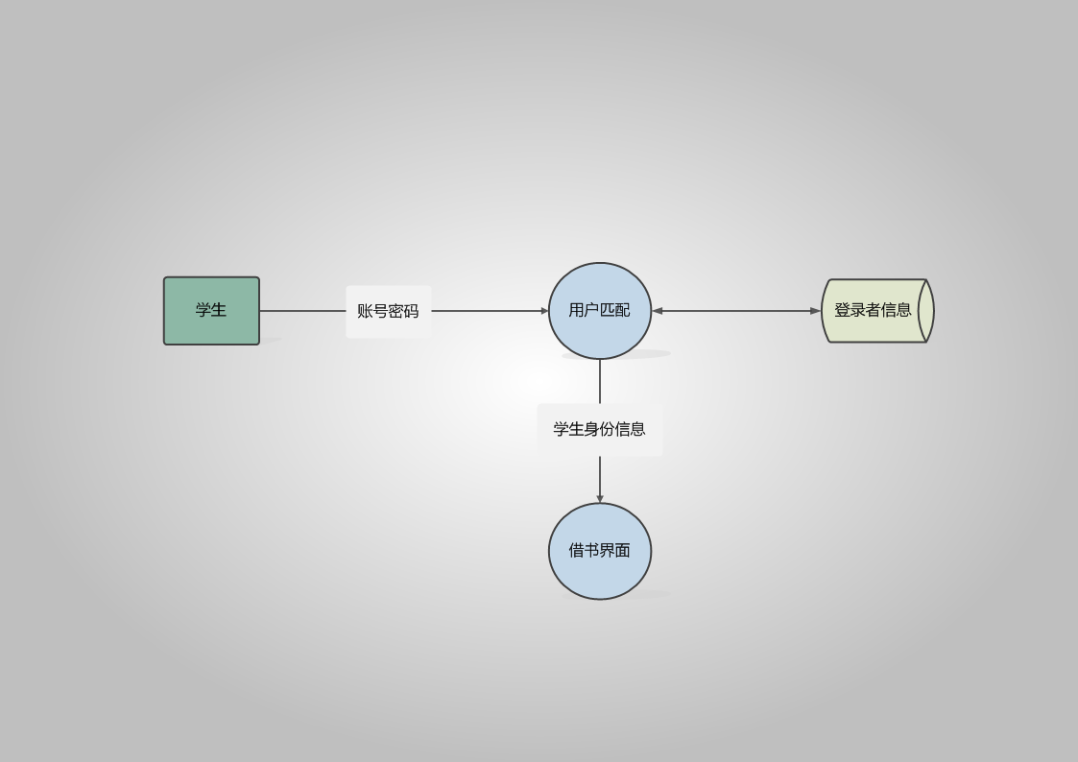
学生登录数据流图

Slide 2
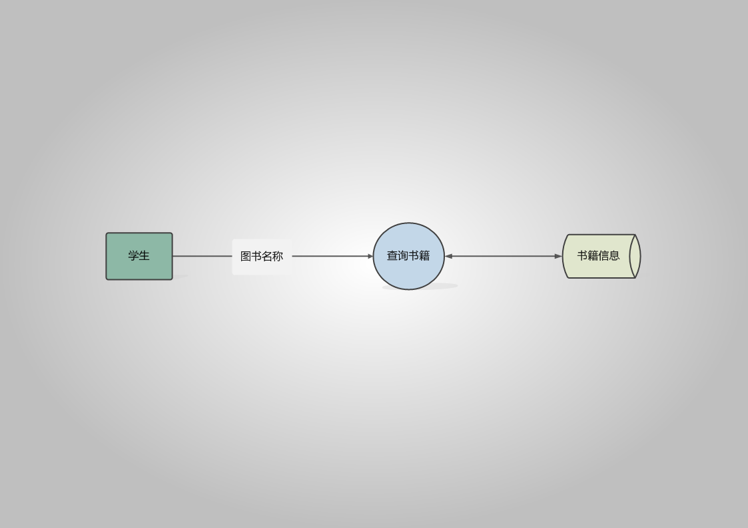
学生查询书籍数据流图

Slide 3
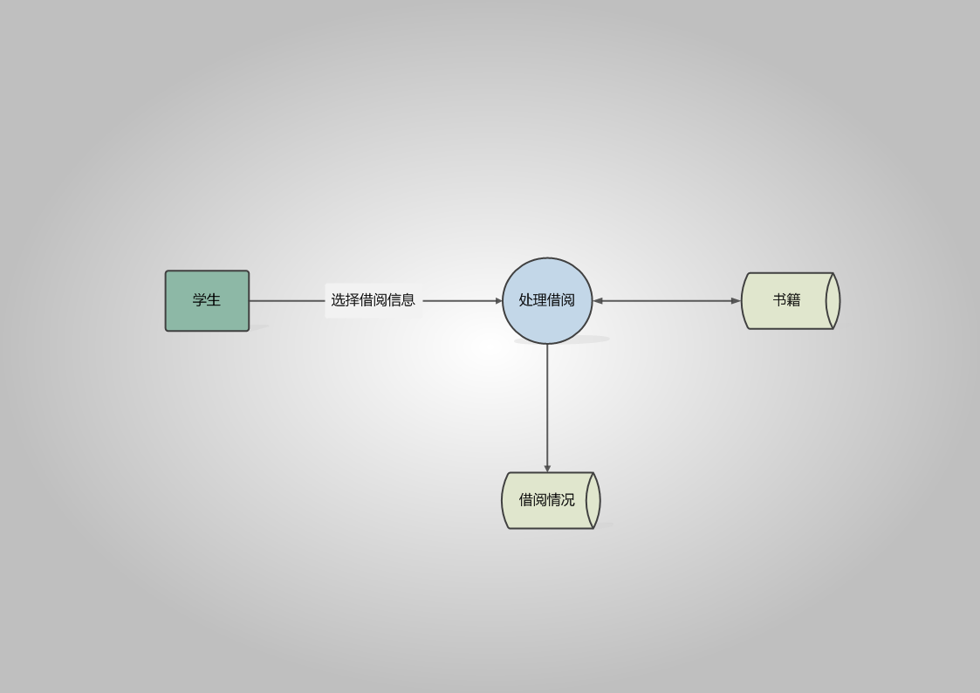
用户借书数据流图

Slide 4
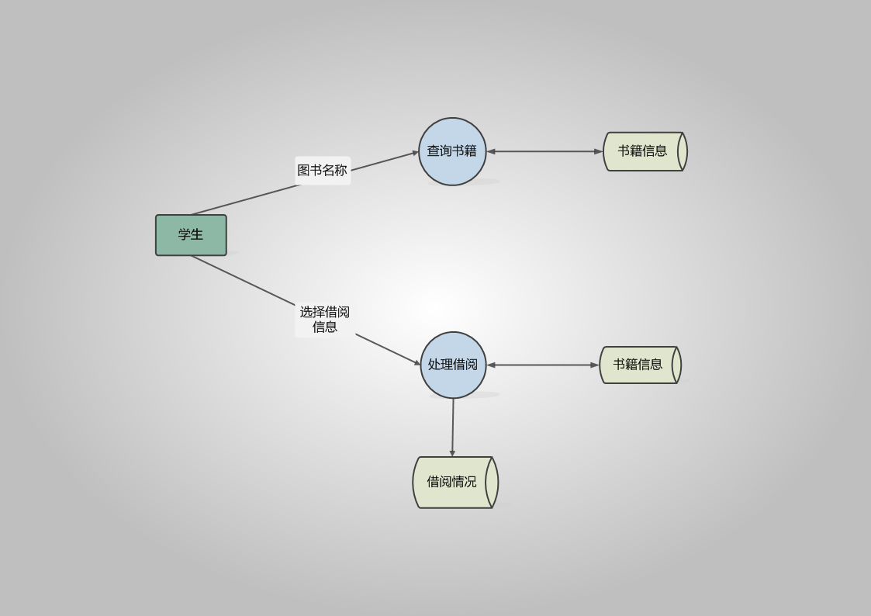
学生查询借书数据流图

Slide 5
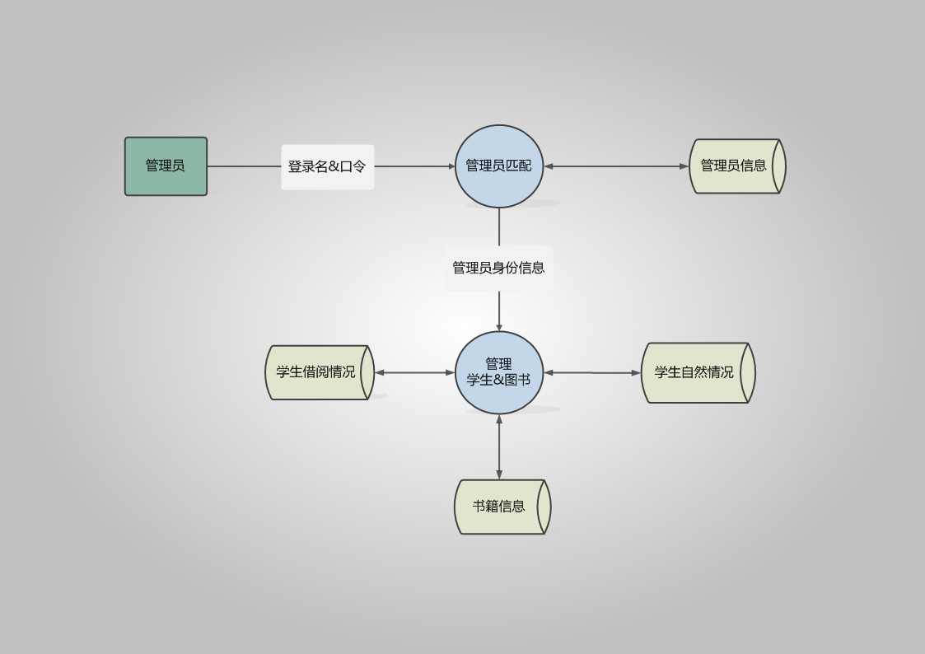
管理员登录&管理数据流图

Slide 6
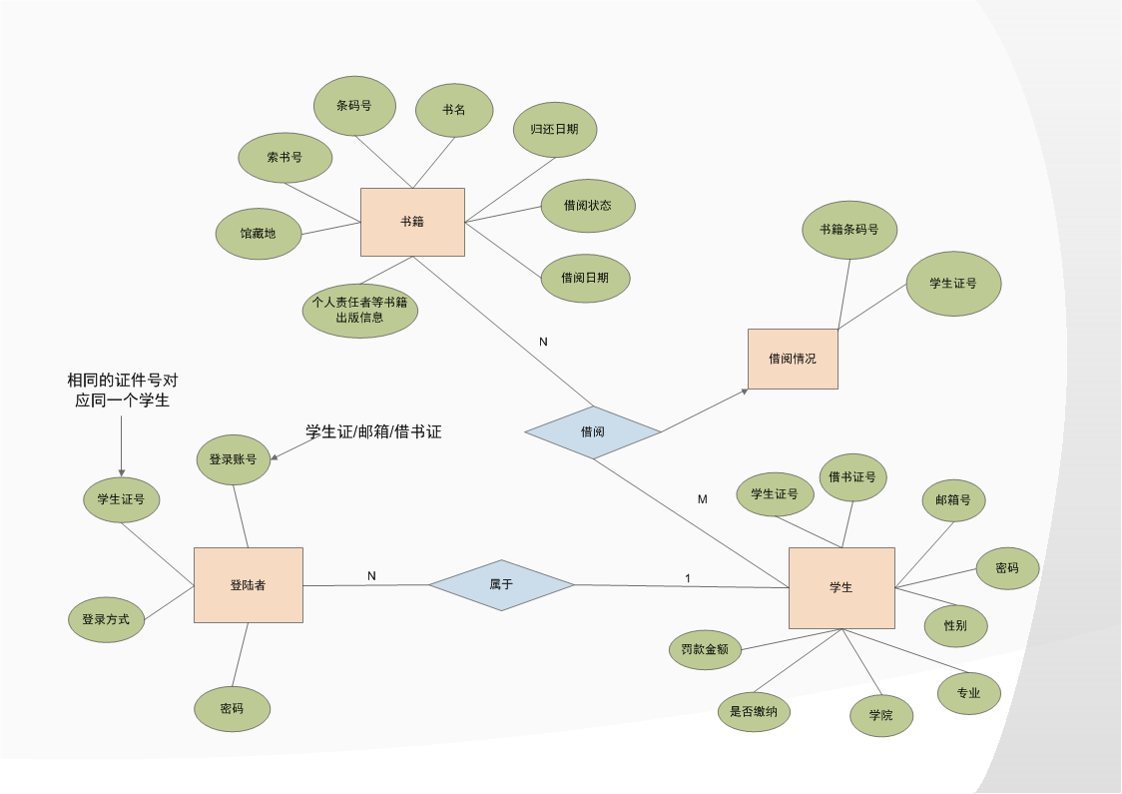
一个学生不管有多少种登录方式，学生还是只有那一个学生。这就形成了一对多的关系：
一个学生对应多个登录方式。 因此，我们把学生表拆分成2张表，一张表存储用户基本的数据，另一张表存储登录授权相关的数据。

Slide 7
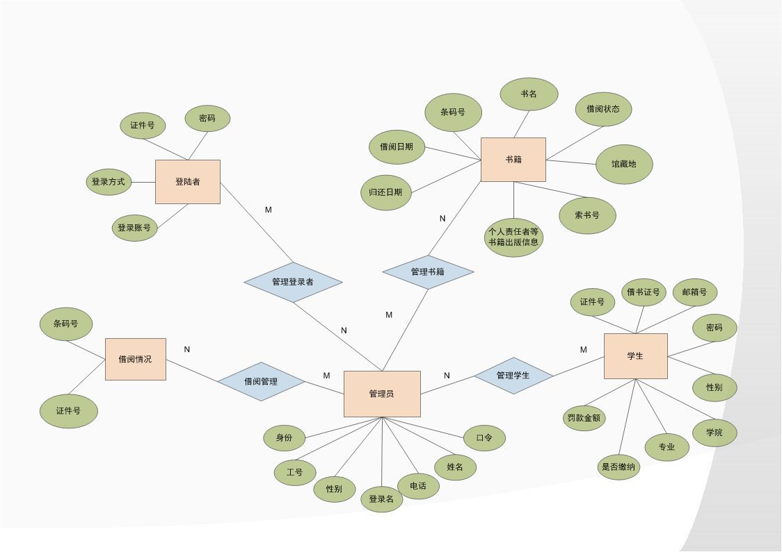

Slide 8
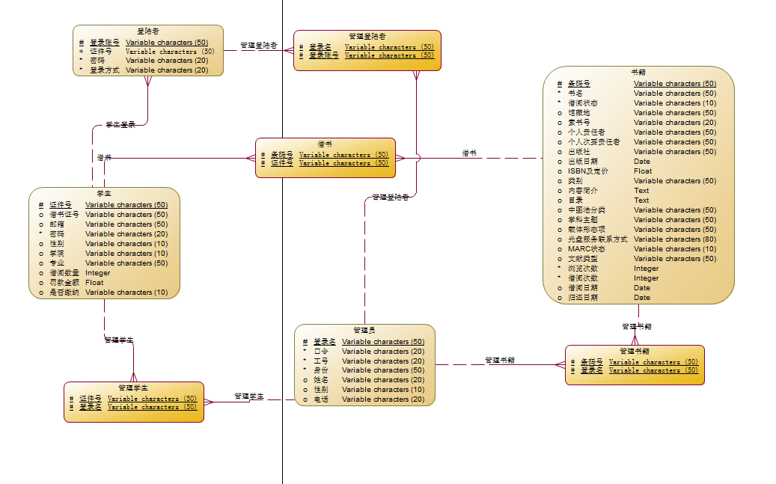
逻辑图

Slide 9
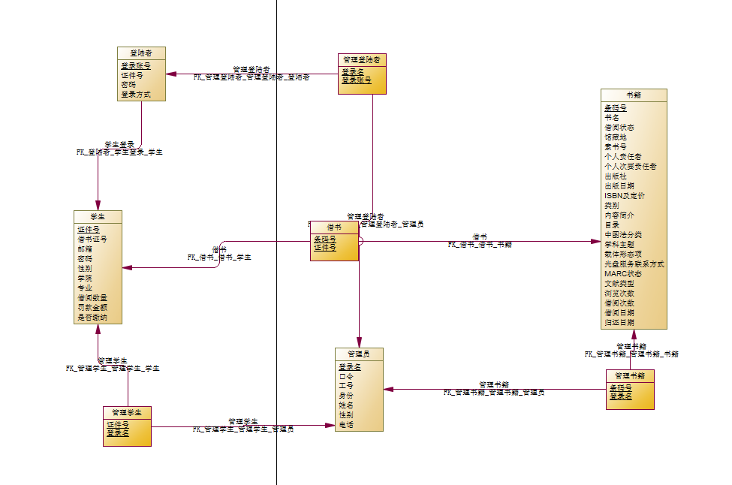
物理图

Slide 10
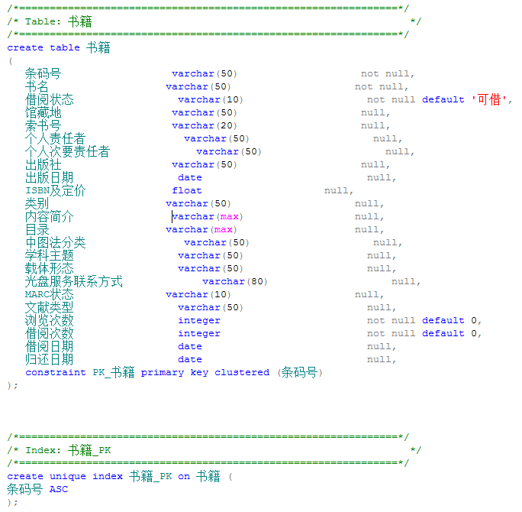
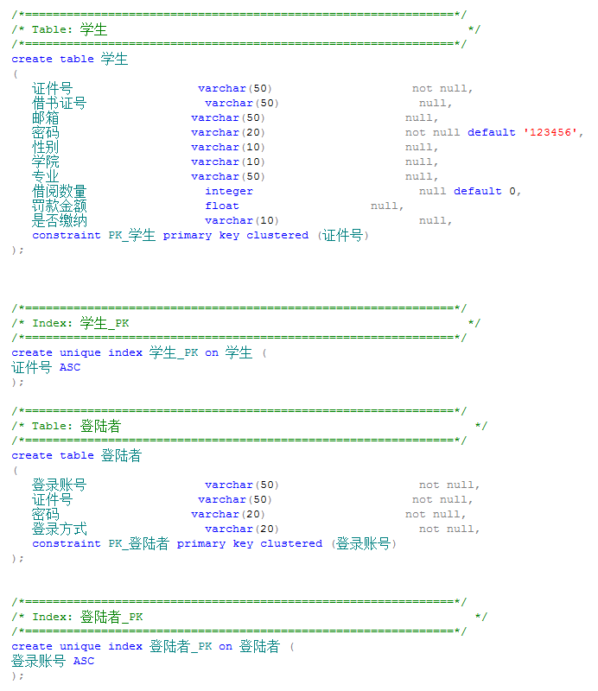
Sql语句片段

